Slide 1
JORNADA COLEGIO PROFESIONAL ESTUDIANTES DE CIENCIAS POLÍTICAS DE LA UMH-SALESAS ORIHUELA MARZO 2024

Slide 2
JUNTA ACTUAL DEL COLEGIO COMUNIDAD VALENCIANA
Junta de Gobierno
Decano: José Ferrándiz Lozano Secretaria: Júlia Sanchis Sánchez Tesorero: Juan Manuel Sáez Díaz Vicedecana de la provincia de Valencia: Idoia Arreaza Aguilera Vicedecano de la provincia de Alicante: Ismael Navarro Moltó Vicedecano de la provincia de Castellón: Francisco López Segarra Vocal de la provincia de Valencia: Yaiza Pérez Alonso Vocal de la provincia de Valencia: Salma Cantos Salah Vocal de la provincia de Alicante: Elena Llorca Asensi Vocal de la provincia de Alicante: Santiago Pardilla Fernández
Toma de posesión: 21 de julio de 2021.
ACTUALMENTE SOMOS 76 COLEGIADOS

Slide 3
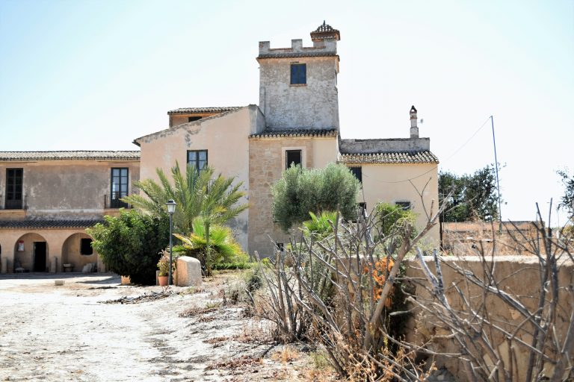
UBICACIÓN
La sede del Colegio se encuentra en las instalaciones de Finca Torre Juana, Av. Pintor Pérez Gil, 16, 03540 Alicante
Página web (www.colpolsoccv.es)
Email de contacto (colpolsoccv@colpolsoccv.es)

Slide 4
OBJETIVOS DE UN COLEGIO PROFESIONAL
Proporcionar formación
Bolsa empleo
Difusión entre empresas y organismos
Publicación de ofertas de trabajo en la web
Impulso a la contratación en el sector público
Detección necesidades formativas
Organización de cursos
Ventajas en la realización de cursos organizados por terceros
Defensa de intereses de la profesión
Inclusión de perfil del colegiado en las convocatorias de empleo públicas
Ejercer acciones que las leyes establezcan para evitar el intrusismo.
Ejercer en su ámbito la representación y defensa profesional ante la administración, instituciones, tribunales, entidades y particulares
Participar en los órganos consultivos de la administración en la materia nuestra competencia

Slide 5
Salidas profesionales de CIENCIAS POLÍTICAS

Slide 6
Primer de todo voy a formular una pregunta directa:
- ¿Que es un politólogo y para que sirve?
-
-
-
-
-
-
VAMOS A COMENTAR DOS ÁMBITOS DE SALIDA PROFESIONAL
1. Ámbito privado
2. Ámbito público

Slide 7
1. ÁMBITO PRIVADO
La primera premisa:
- Hoy un grado universitario en Ciencias Sociales sin especialización es muy complicado salir al mercado laboral, por tanto, el politólogo tiene que especializarse en tres áreas:
1.MARKETING DIGITAL
II. RECURSOS HUMANOS
III. INVESTIGACIÓN SOCIAL Y POLÍTICA
OTROS
I. Marketing Digital: las empresas necesitan conocer a sus clientes, estáis preparados para analizar datos, conseguir información y con ella preparar estrategias. Tenéis qué a realizar un master en Marketing Digital y Comunicación en una escuela de negocios o universidad, y lo más importante es que la oferta del master tenga prácticas en empresas. Por ejemplo, Master en la provincia de Alicante; Fundesem “Master en Marketing, Estrategia de Comunicación Digital e Inteligencia Artificial”. Tienen que ser presenciales o blended learning
II. Recursos Humanos (RR.HH): el enfoque holístico y vuestra capacidad de análisis sois candidatos para trabajar en departamento de personas-Recursos Humanos. Realizar un master en RR.HH en una escuela de negocio o Universidad; por ejemplo, el que imparte la UMH “Gestión de Recursos Humanos, Trabajo y Organización” o el de la UA “elclubdelasbuenasdecisiones.com”, Como en el anterior la prioridad es que tengan prácticas en empresas.

Slide 8
III. Investigación Social y Política. En este punto hay que buscar cursos y postgrados en investigación de mercados, técnicas de investigación social tanto en universidades públicas como privadas. Este es uno de los principales retos del Colegio de Politología y Sociología, la formación especializada que buscan las empresas, sobre todo lo que esté relacionado con el mundo del “dato” . Estos perfiles son muy demandados en los departamentos de marketing.
Adjunto flyer del próximo curso que vamos a lanzar para colegiados.
Respecto a empresas que se dedican al estudio de procesos electorales, la mayoría están fuera de la Comunidad Valenciana. Hay algunas potentes con sede en Valencia como son; GFK, ODEC centro de cálculo, Investrategia o GAD 3.
Como ejemplo hay en Valencia una que se dedica a la investigación social, política y marketing que es Coto Consulting, su CEO es Pedro Reig, sociólogo de la UA. No obstante, la mayoría de estas empresas no suele contratar a recién egresados como técnicos sino como encuestadores, trabajadores de campo… etc, para llegar a gestionar proyectos hay que empezar desde trabajos básicos de investigación hasta conseguir experiencia y eso es paciencia y perseverancia.
OTROS
Consultoras y despachos de abogados; dentro de las consultoras, las conocidas como Big Four (PwC, Deloitte, KPMG e EY) por el carácter multidisciplinar del grado es interesante enviar el curriculum para comenzar a trabajar en formato prácticas o becarios. Y respecto a despacho de abogados grandes (Garrigues y Cuatrecasas) por vuestros conocimientos en derecho administrativo. Al ser recién graduados son interesantes para contrataros en formato prácticas o becarios y empezar a entrar en el mundo laboral.

Slide 9
2. ÁMBITO PÚBLICO
I. OPOSICIONES
II. DOCENCIA
III. AYUNTAMIENTOS
I. Oposiciones: Es una decisión muy personal, depende del “proyecto vital” de cada uno y también de la oposición a la que se quiera presentar, según categoría. Cuanto más alta más complicada y más años de preparación y estudio, si son para la administración municipal (Aytos y Diputación), administración comunidad autónoma o para administración general del Estado, todas necesitan horas de estudio, pero sobre todo las de la administración general del Estado.
II. Docencia: Para trabajar en la docencia secundaria en la Comunidad Valenciana tienes que cumplir dos requisitos, Master de Educación (un año) y disponer el nivel C1 en valenciano. Aquí podéis optar a presentaros en bolsa de educación secundaria (ESO, Bachiller y Módulos Superiores-FP) hasta que lancen la oposición. Asignaturas relacionadas con la Economía, administración y dirección de empresas (Módulos superiores FP), formación y orientación laboral (ESO) e intervención sociocomunitaria (Master de Educación).
En el ámbito de la enseñanza universitaria, postgrado, investigador, doctorado.

Slide 10
III. Ayuntamientos: Las ciudades de más de 20.000 habitantes suelen tener una Agencia de Desarrollo Local, esta área es muy interesante para los politólogos porque pueden desplegar sus conocimientos y habilidades en el estudio y análisis del desarrollo del municipio para realizar acciones de promoción relacionadas con empleo, emprendimiento, igualdad, formación, en definitiva, todo lo relacionado con el desarrollo de la economía local.
CONCLUSIONES-REFLEXIONES
Las empresas y la sociedad, en general, desconoce para que sirve un politólogo o sociólogo, en Madrid y Barcelona más, en el Levante mucho menos.
Los colegios profesionales de Psicología, Trabajo Social y Educación social siempre aparece en cualquier oferta pública de empleo autonómico o local, los sociólogos y politólogos no.
CASO AYUNTAMIENTO DE OLIVA 2023
Presentación del Recurso de Reposición contra el Ayto de Oliva (Valencia) por una plaza de técnico de igualdad que excluía a Sociólogos, incluía trabajo social, educador social y psicólogos.
Número de colegiados Colegio de Psicología de la Comunidad Valenciana: 6.500.
SIN COLEGIADOS ES IMPOSIBLE DEFENDER LA PROFESIÓN Y MEJORAR LA EMPLEABILIDAD DE LOS POLITÓLOGOS Y SOCIÓLOGOS

Slide 11
COLEGIO DE POLITOLOGÍA Y SOCIOLOGÍA DE LA COMUNIDAD VALENCIANA
www.colpolsoccv.es
Cuota anual Colegio: 72 euros
Recién egresados: 50% cuota (36 euros primer año)
Info y colegiación: colpolsocv@colpolsoccv.es
¡Muchas gracias!

